Slide 1
了解状态通道

Slide 2
了解状态通道
什么是状态通道
支付通道
App状态通道

Slide 3
公链扩容
如果每个节点不需要并行处理每个操作会怎么样？
Layer1：分片
如果我们能用已有的容量做更多的事情会怎样？
Layer2：状态通道、侧链
Layer1保证去中心化和安全性，Layer2保证区块链可扩展性

Slide 4
Layer2
不是所有的内容都需要链上共识
链上做需要链上做的事情，其他在链下完成

Slide 5
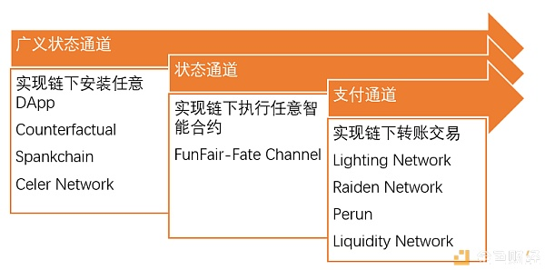
状态通道
2015年 Jeff Coleman首次描述状态通道
https://www.jeffcoleman.ca/state-channels/

Slide 6
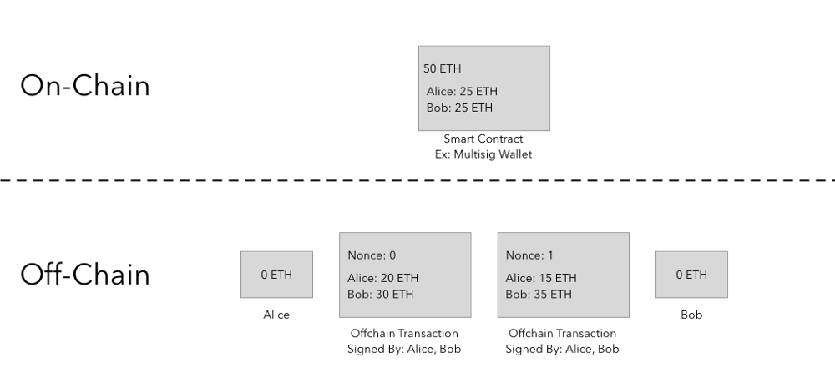
支付通道
双方在链上智能合约中抵押一定量的Token
双方链下签名交易
提交最新交易给智能合约，智能合约更新并向双方支付

Slide 7
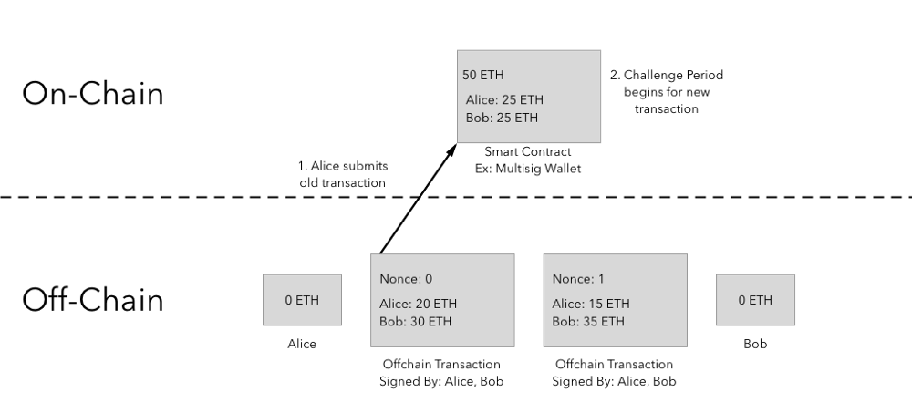
支付通道
每个签名交易的Nonce是排序的
Alice提交一个交易，通道进入挑战期，等待一个更高Nonce的交易
挑战期内没有新交易提交，智能合约对双方进行支付

Slide 8

支付通道
挑战期内Bob提交一个Nonce更高的交易

Slide 9

支付通道
挑战期结束，智能合约对双方进行支付

Slide 10
支付通道
隐私
在一组完整的交易中，公众只知道链上最终结算结果，交易过程细节是隐私的
即时生效
链下交易可以立即签署和交换，即时生效，不需要等待链上状态确认，可以获得更好用户体验
低交易费
链下交易0手续费自由进行，只有在创建通道、结算通道的链上交易需要支付手续费

Slide 11

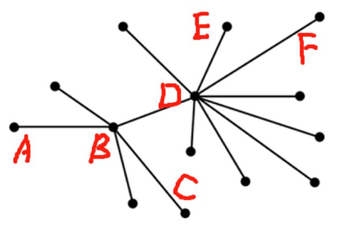
支付网络
如果要与某一方交易，则双方开一个支付通道？
效率低
成本高
通过中介器来路由交易
支付网络
支付通道路径

Slide 12
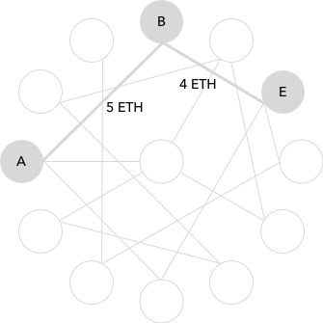
支付网络
信任问题
A付钱给B，B可能不会付钱给E
也许B会付钱给E，但E可以说没收到钱

Slide 13
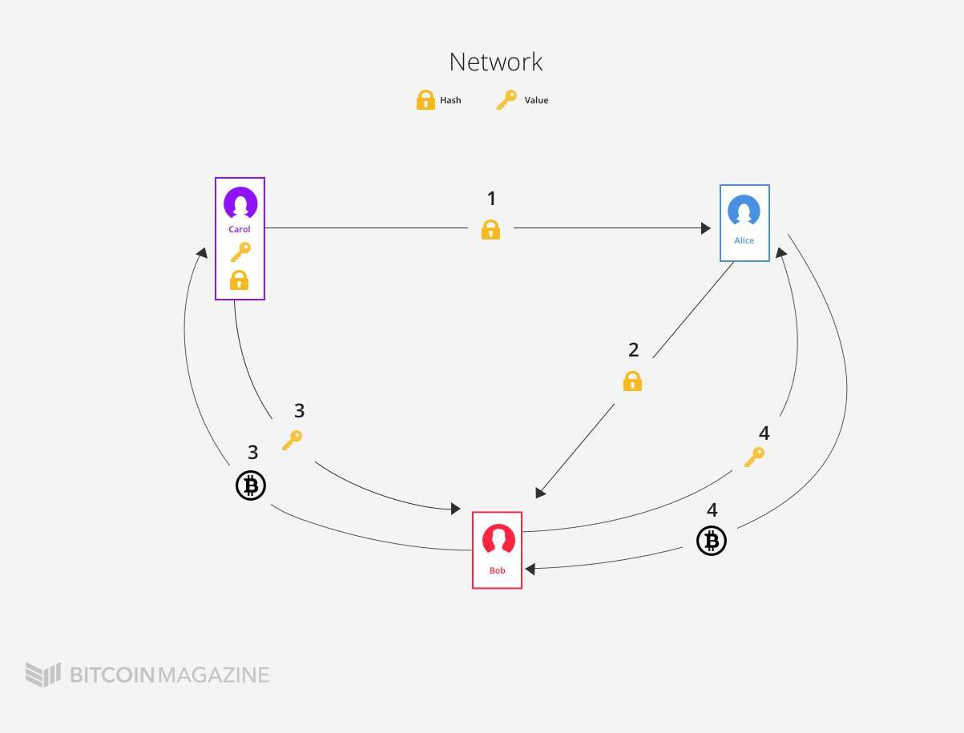
支付网络
Alice给Carl付钱时， Carl创建一个密语，然后把Hash发给Alice
Alice拿到Hash，付钱给Bob，但Bob只有提供Hash对应的密语才能解锁token
Bob付钱给Carl ，但Carl只有提供Hash对应的密语才能解锁token
Carl提供密语解锁Bob支付的token
Bob提供密语解锁Alice支付的token

Slide 14
支付网络
安全问题
Carl并不一定会提供密语从Bob收款，这将导致通道路径上token被锁

Slide 15
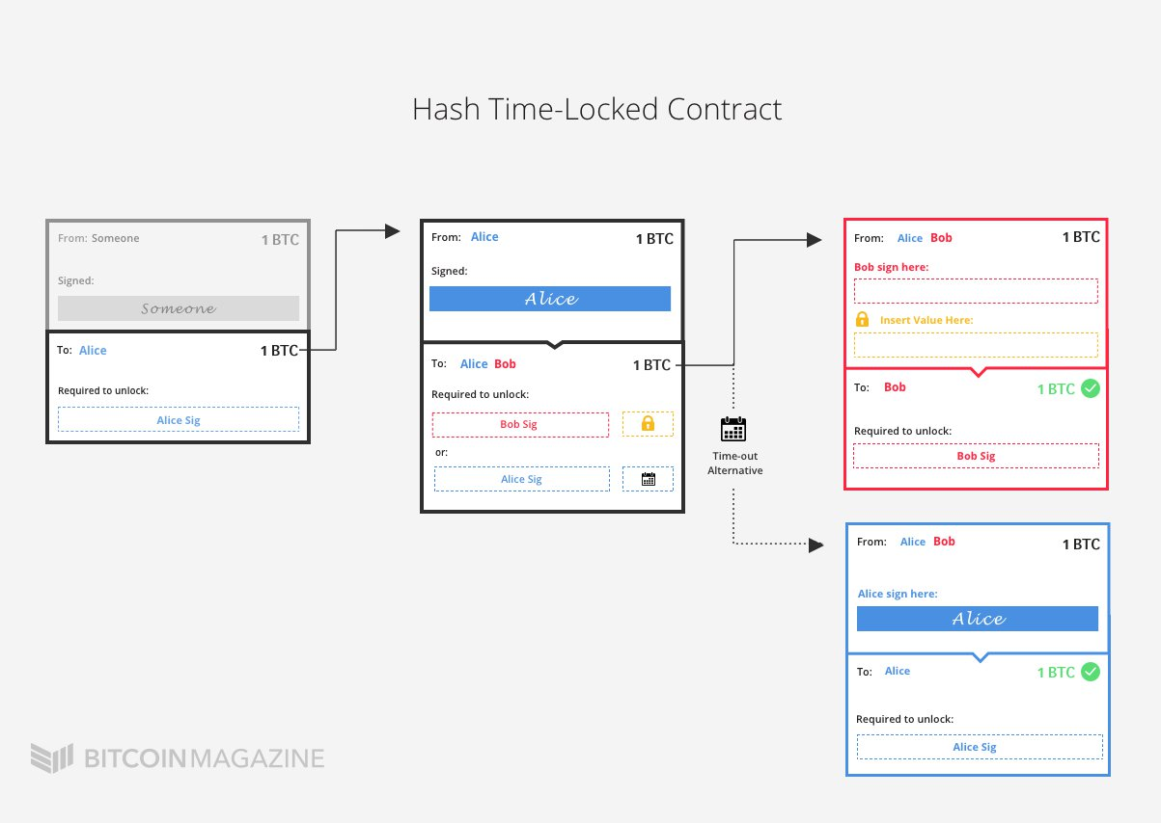
支付网络
哈希时间锁（HTLC）

Slide 16
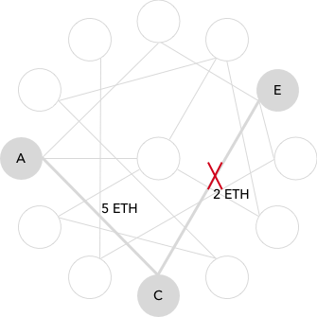
支付网络
路由/路径
路径上所有通道token不小于传输的数量
通道token数量是动态的
从A到E传输3ETH有效路由
从A到E传输3ETH无效路由

Slide 17
支付网络
支付通道路由
状态通道平衡
资金锁定问题

Slide 18
支付网络
Lightning Network
Scalable Oﬀ-Chain Instant Payments lightning network
闪电网络技术规范 Basis of Lightning Technology(BOLT)
Poon和Dryja的Lightning、Blockstream和Blockchain
Raiden Network
Fast, cheap, scalable token transfers for Ethereum
Liquidity Network

Slide 19
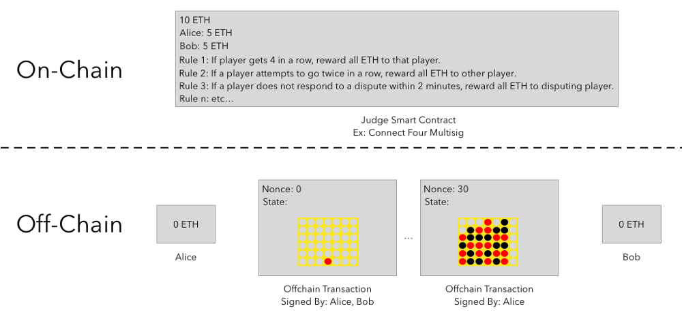
App状态通道
能够理解App规则的智能合约
双方链下进行进行轮次并对最新状态签名
根据App状态解决支付问题

Slide 20
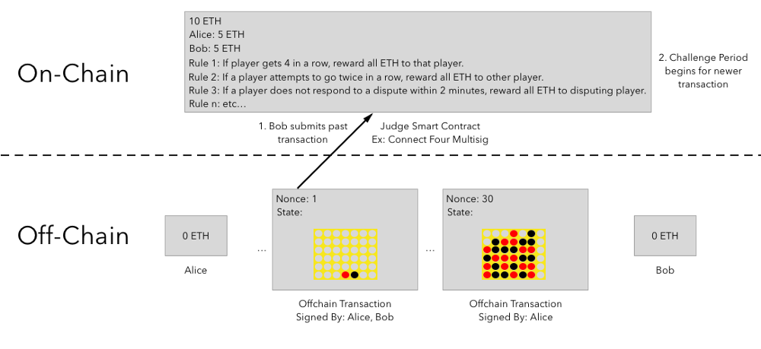
App状态通道
每个签名状态的Nonce是排序的
Bob提交签名的状态，通道进入挑战期，等待一个更高Nonce的新状态
挑战期内没有新状态提交，根据提交的状态解决支付问题

Slide 21
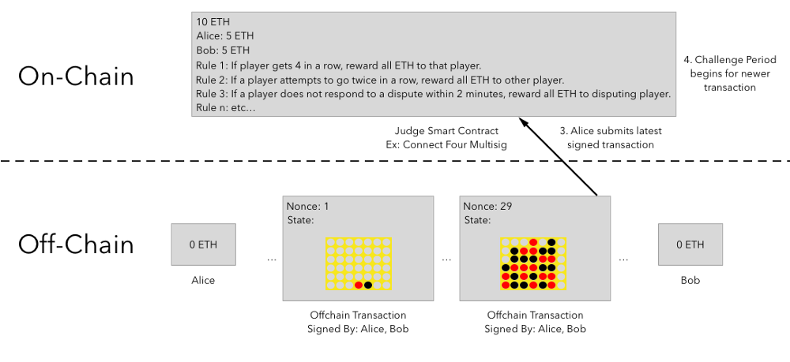
App状态通道
挑战期内Alice提交一个更高nonce的状态

Slide 22

App状态通道
挑战期结束，根据状态和规则解决支付问题

Slide 23
广义状态通道
Celer Network
Bring Internet Scale to Every Blockchain
Counterfactual
a protocol for scalable blockchain applications

